Slide 1
印章

Slide 2
模型设计
模型打印
兴趣拓展

Slide 3
兴趣拓展

Slide 4
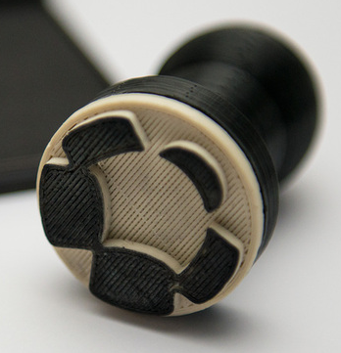
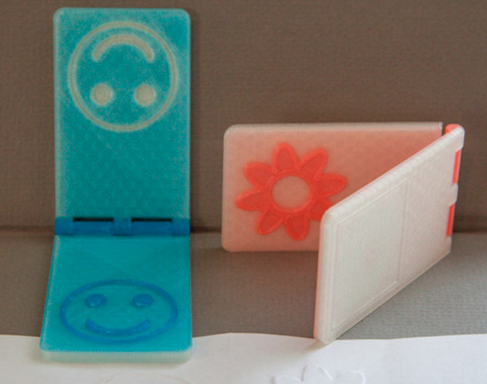
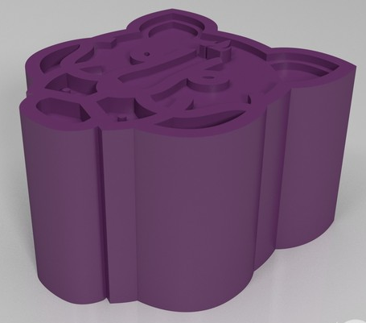
图案印章

Slide 5
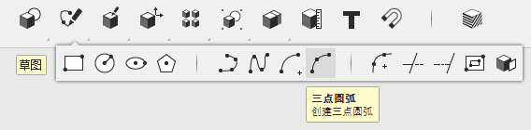
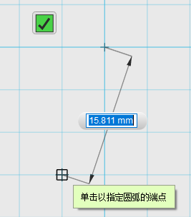
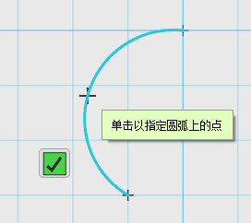
模型设计
用三点画弧工具画一个圆弧，印章的上部分形状
2.再确定第三个点
1.先确定两个点

Slide 6
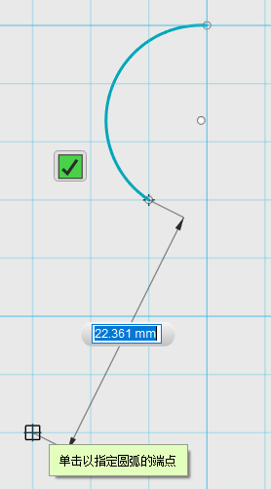
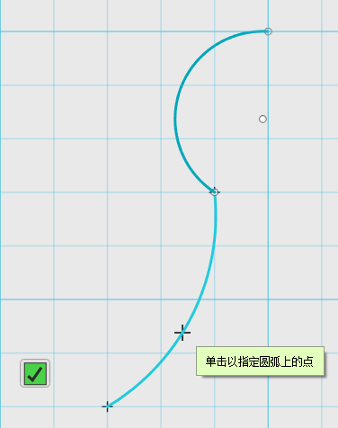
模型设计
用三点画弧工具画一个圆弧，印章的中间部分形状
1.先确定两个点
2.再确定第三个点

Slide 7
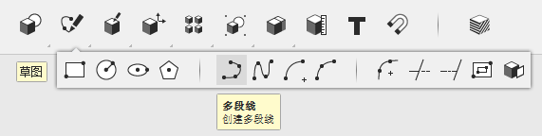
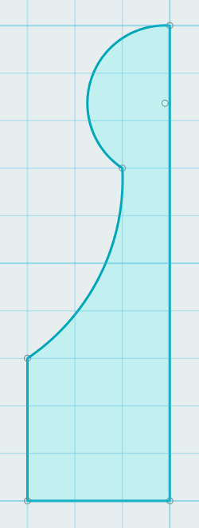
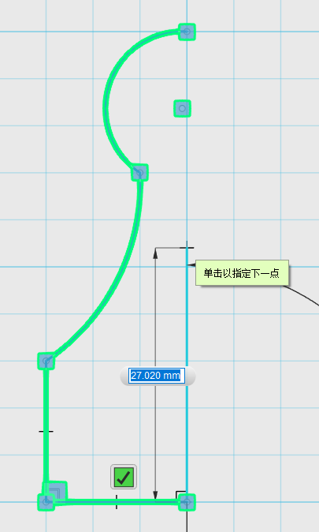
模型设计
用多段线画出印章的下部分形状
左侧直线部分长度为15mm
②
①

Slide 8
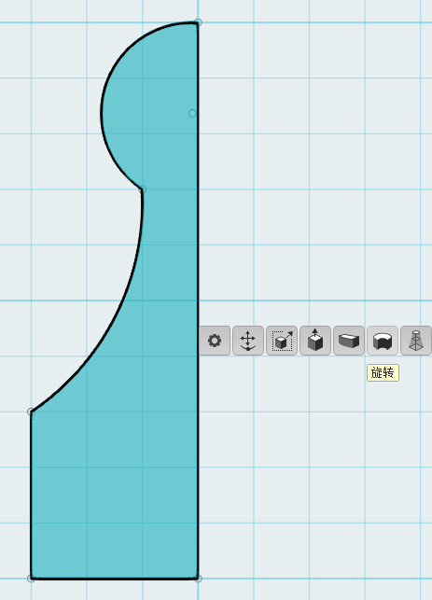
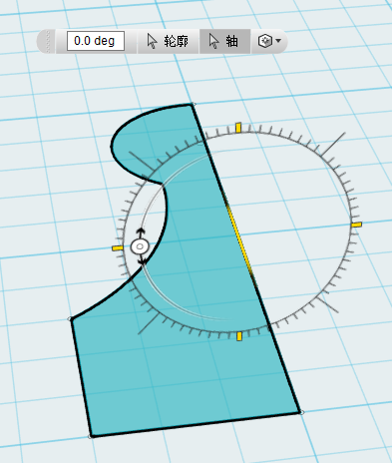
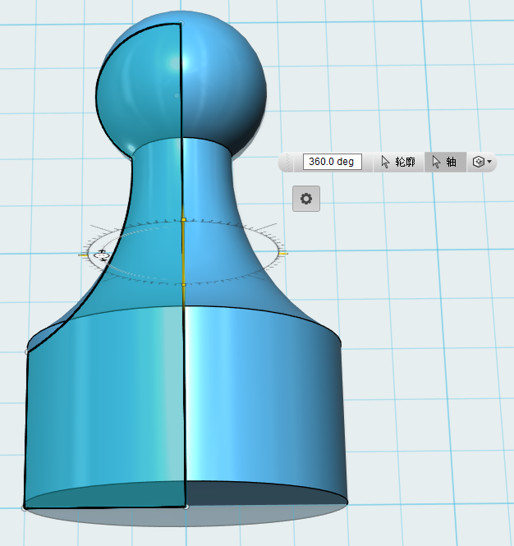
模型设计
用旋转工具将画好的轮廓旋转360°
②
③
①

Slide 9
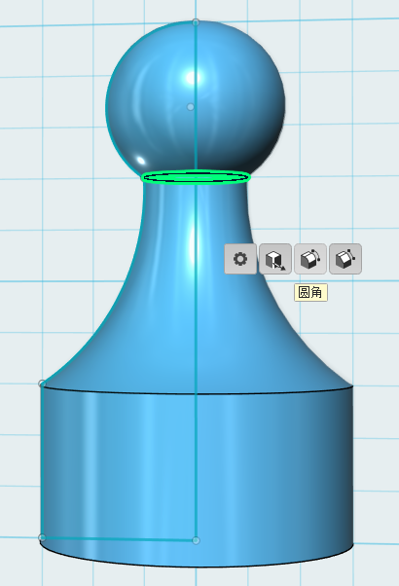
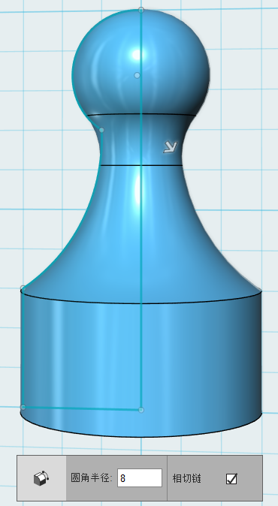
模型设计
倒圆角，圆角半径为8

Slide 10
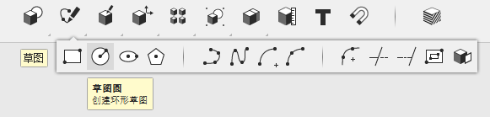
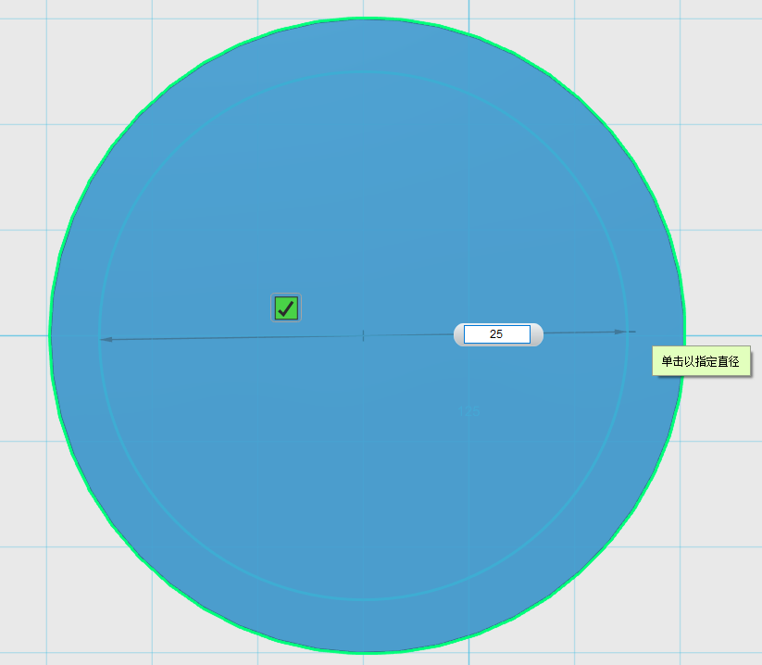
模型设计
用草图画圆工具在印章底部中心画一个圆
直径为25mm

Slide 11
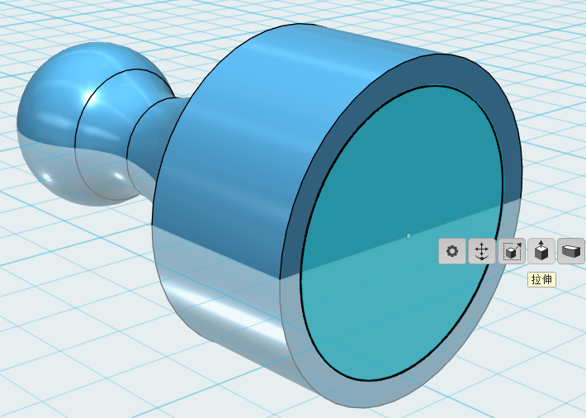
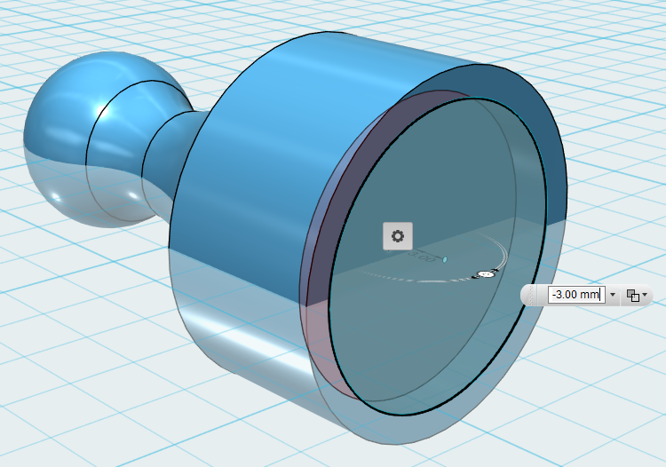
模型设计
用拉伸工具把印章底部向下凹陷3mm
由于是向下凹陷，所以文本框内是-3mm

Slide 12
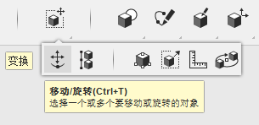
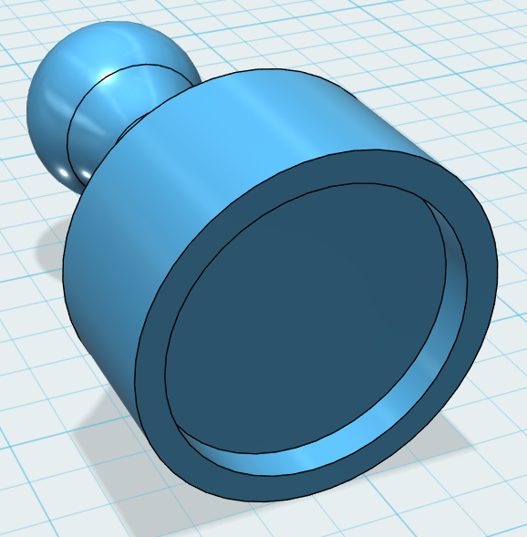
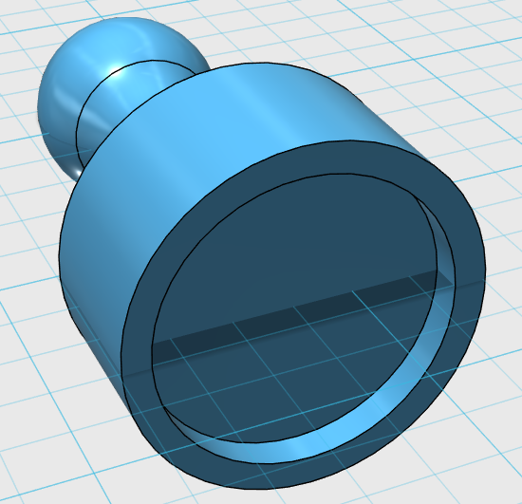
模型设计
用移动/旋转工具将印章移动到工作平面上

Slide 13
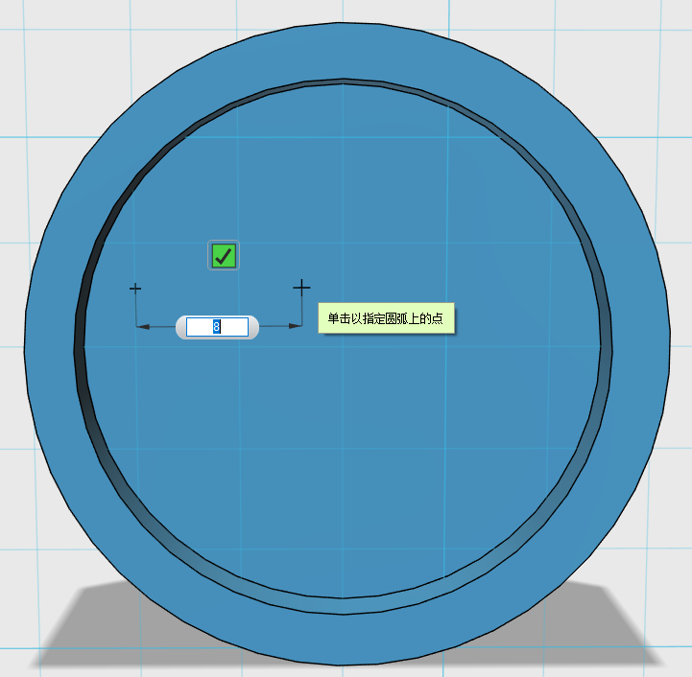
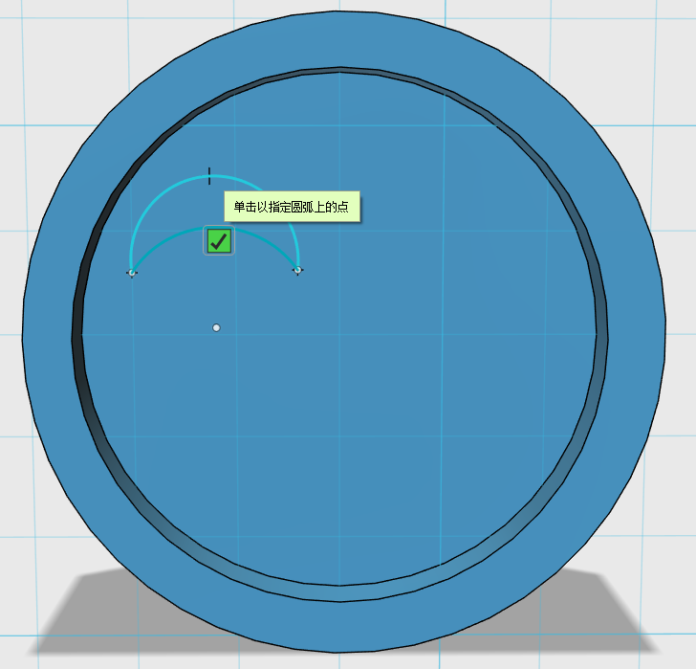
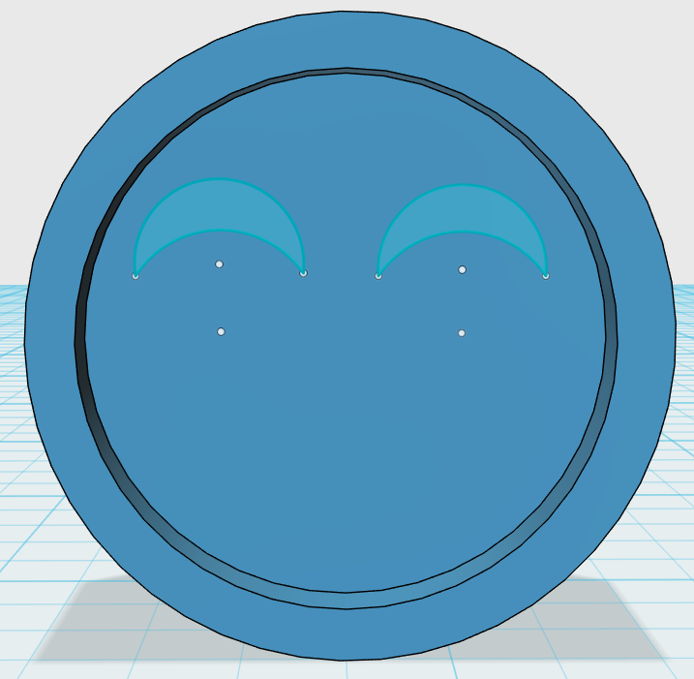
模型设计
用三点画弧工具在印章底部画出笑脸的形状
①
②
③

Slide 14
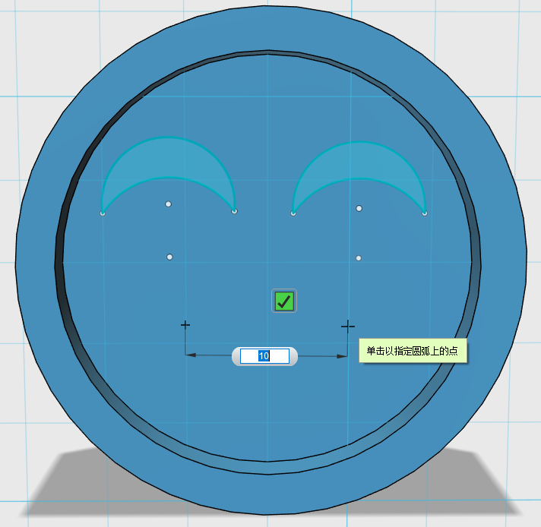
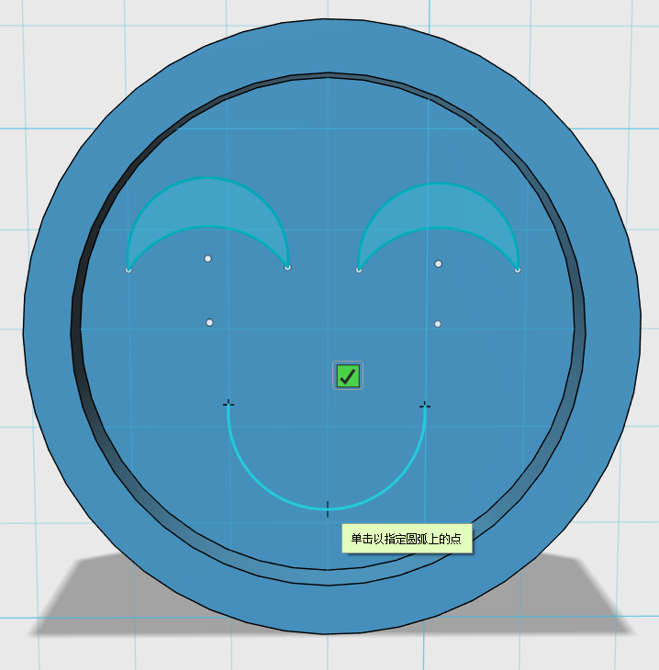
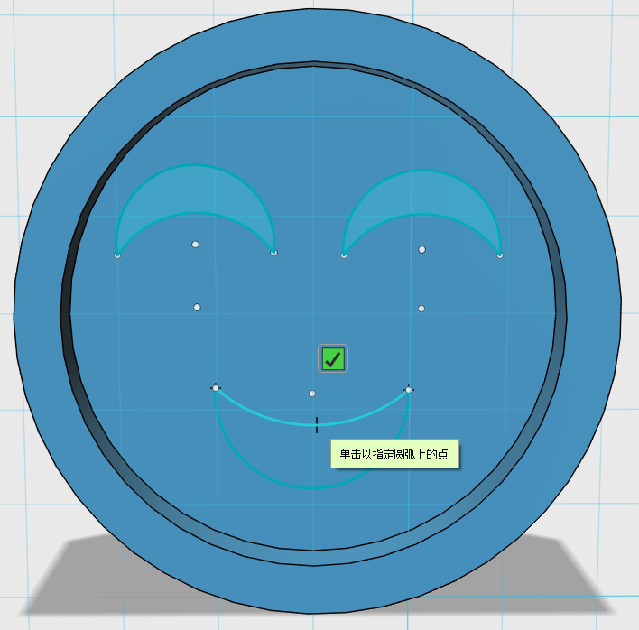
模型设计
①
②
③

Slide 15
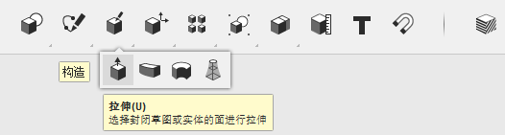
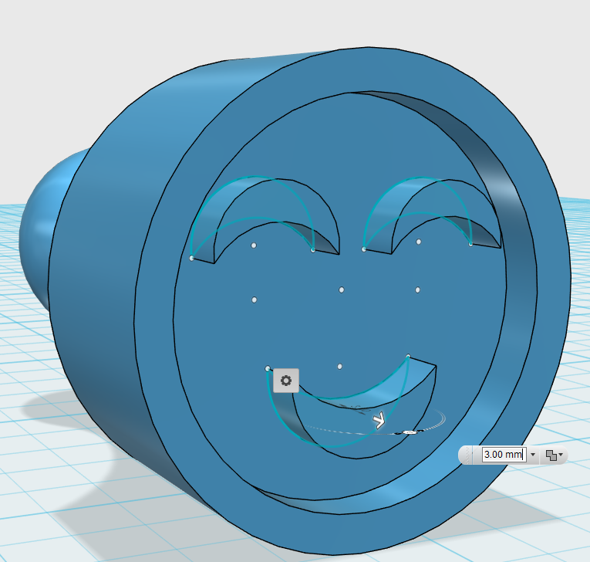
模型设计
拉伸图案
拉伸高度和印章底部凹陷深度一致，3mm

Slide 16
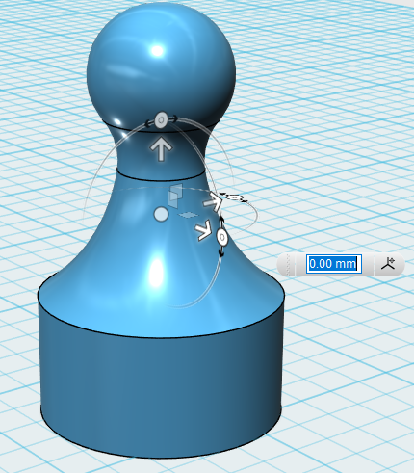
模型设计
用移动/旋转工具将印章放正

Slide 17
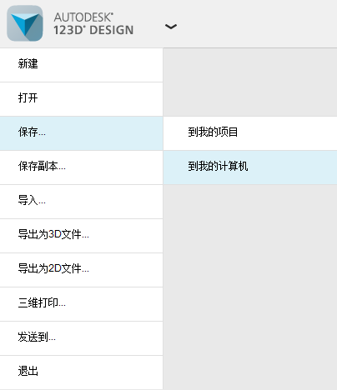
模型保存：123dx

Slide 18
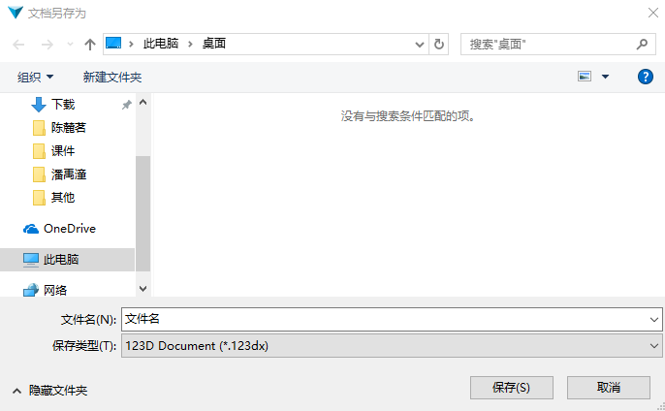
模型保存：123dx

Slide 19
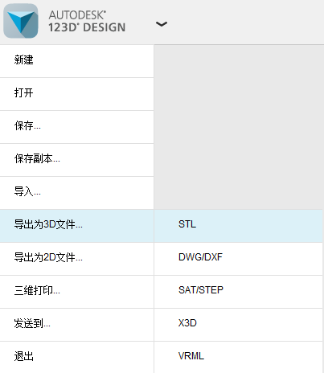
模型导出：STL

Slide 20
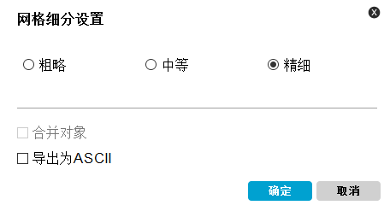
模型导出：STL

Slide 21
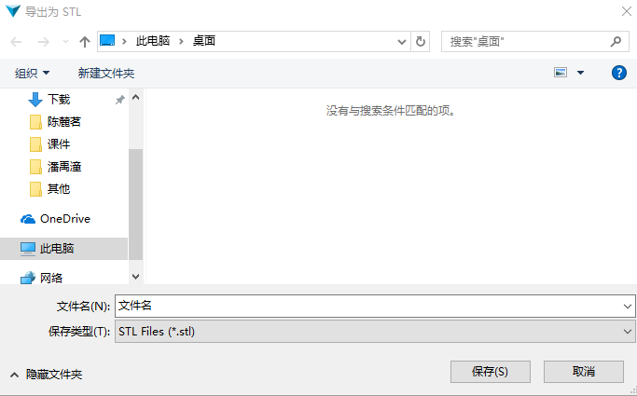
模型导出：STL

Slide 22


